Slide 1
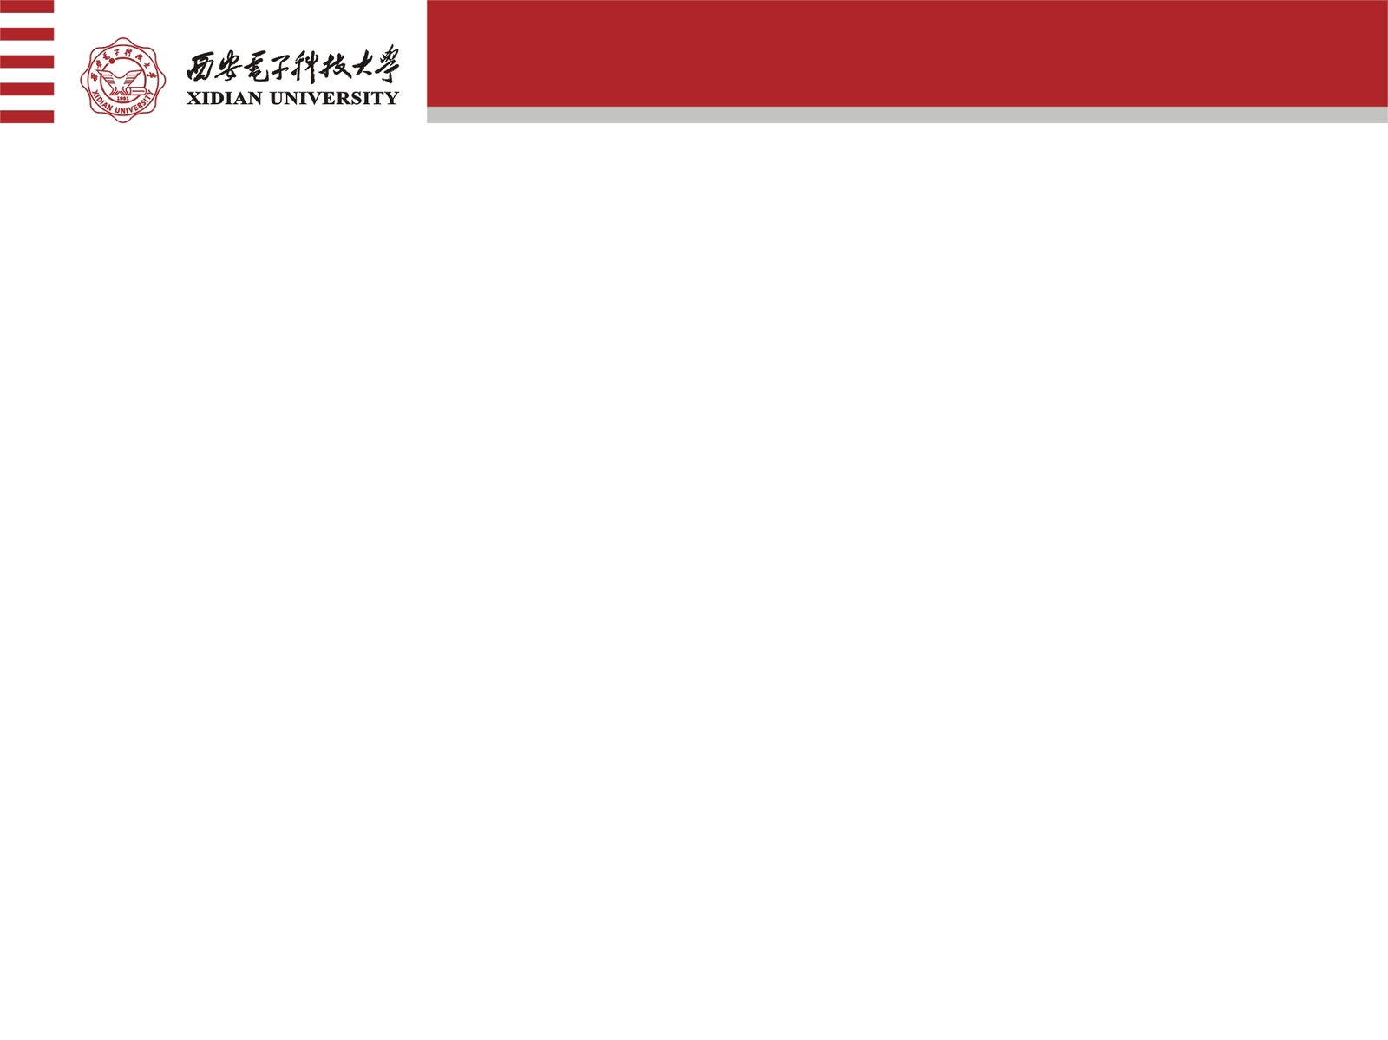
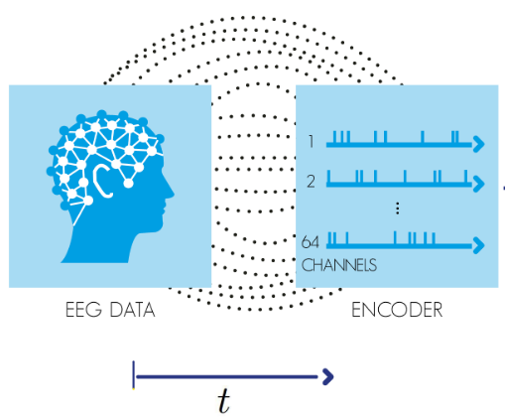
听觉解码研究进展：分类（刘子欣）
任务
脑电刺激声音分类（2018）
数据
被试：实验对一组 8 名受试者进行
电极数：64
采样率：1000Hz
刺激物：三个英语元音 a、i 和 u（分别为 /ej/、/aj/ 和 /ju/）被选为听觉刺激
数据处理：采集后将脑电图信号重新采样至 500 Hz，并在 0.1 至 45 Hz 之间进行带通滤波。然后将它们切成 2 s 的间隔，其中刺激在每个间隔中以 0.5 s 的速度呈现。
实验范式：在实验过程中，受试者闭上眼睛，避免面部动作，并专注于聆听输入的音频刺激。每 10 秒随机提供一次听觉刺激，每 5 分钟休息 1 分钟，以便受试者可以放松和伸展。每个刺激总共呈现 200 次
数据量：单个被试共600个刺激样本
http://arxiv.org/abs/1804.10322

Slide 2
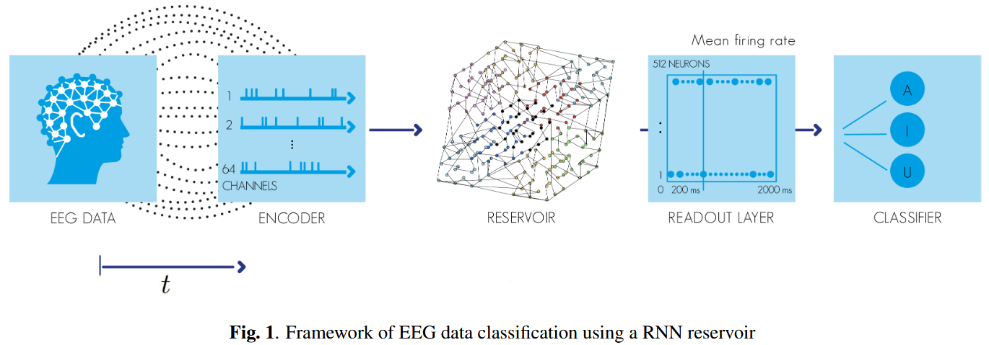
听觉解码研究进展：分类（刘子欣）
方法
方法
方法包括四个主要部分：
1）手工特征提取： EEG 信号被转换为尖峰序列。具体来说，这种编码是使用 Ben 尖峰算法 （BSA） 进行
2） 使用了一个无监督的调节尖峰reservoir，该reservoir经过专门设计，可以自适应地将神经网络调整
3） reservoir 积累了所有 input spike train 的时态信息，并将其转换为可以随时间分类的动态状态。
4） 通过简单的线性回归将读出层的输出分类为与每个输入元音关联的类标签
http://arxiv.org/abs/1804.10322

Slide 3
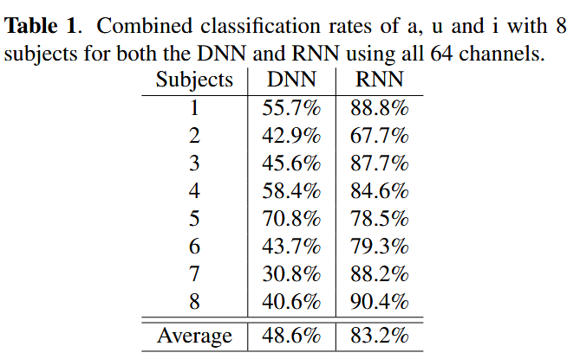
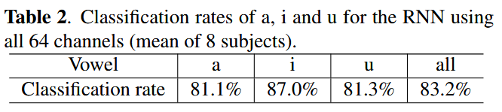
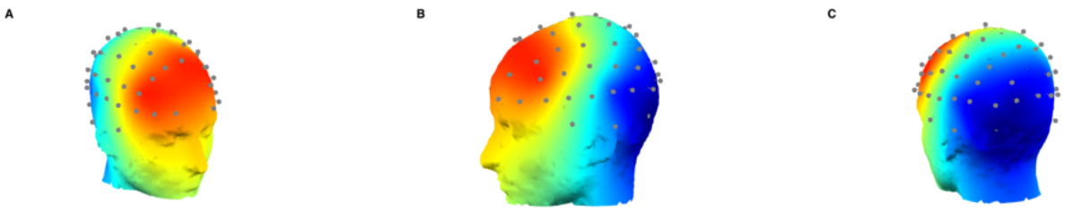
听觉解码研究进展：分类（刘子欣）
结果
每个类型的分类rate
文中方法和其他方法准确率对比
结论：观察到的神经活动与听觉任务的预期一样，因为我们可以很容易地观察到额叶和枕叶皮层区域特有的强烈活动。
http://arxiv.org/abs/1804.10322

Slide 4
听觉解码研究进展：分类（刘子欣）
总结
创新点：使用了较为创新的网络以及讨论了脑区的贡献度
不足：刺激过于简单，并且于现实生活中无实际意义
改进方向：改用复杂环境语义刺激
可供借鉴之处：借鉴范式
http://arxiv.org/abs/1804.10322

Slide 5
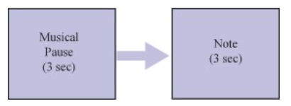
听觉解码研究进展：分类（刘子欣）
任务
脑电刺激声音分类（2020）
数据
被试：5 名受试者 （4 名女性和 1 名男性） 参加了实验，年龄在 24 至 34 岁之间
电极数：14
采样率：128 Hz
刺激物：第一八度音阶音符 C、C#、D、D#、E、F、F#、G、G#、A、A#、B
数据处理： 频率为 0.1 Hz 至 30 Hz 的数据应用有限脉冲响应 （FIR） 带通滤波器，以抑制低频和高频噪声，每个 epoch 持续 3 秒，即事件发生前 1 秒和事件发生后 2 秒。数据分为训练集和测试集。80% 的数据用于训练分类器，另外 20% 用于测试分类器。
实验范式：
1. 描述了一个事件的持续时间。每个音符刺激呈现 3 秒，中间暂停 3 秒。
2. 一个实验序列由 70 个事件组成。为每个音符创建了这样的序列，并且在 70 次重复的序列中只有一个音符出现。
3. 一旦一个 singles 音符的所有事件都按顺序呈现，另一个音符就会随机呈现。
https://www.sciencedirect.com/science/article/pii/S0957417420303316?via%3Dihub#s0035

Slide 6
听觉解码研究进展：分类（刘子欣）
方法
方法
方法包括两个主要部分：
1）提取事件相关频谱扰动 （ERSP） 特征 ，ERSP 的计算需要计算滑动延迟窗口内的功率谱，然后在数据试验中求平均值。
2） 使用支持向量机 （SVM） 进行分类
http://arxiv.org/abs/1804.10322

Slide 7
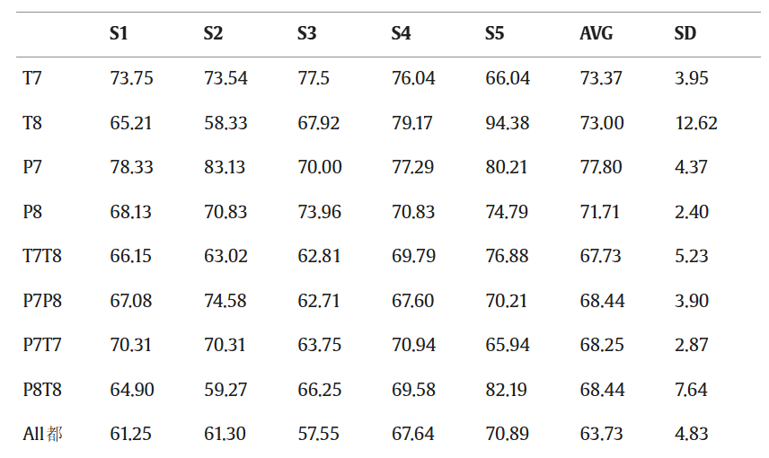
听觉解码研究进展：分类（刘子欣）
结果
分别展示了分类器对每个被试和每个通道的测试结果，但也展示了不同通道的组合
结论：可以观察到，所有评估的统计测量都表明，音符已根据记录的脑电图信号进行了充分分类，当考虑来自 P7 通道的信号时，整体表现更好。相同的统计测量也仅针对受试者 S1 进行评估，这是唯一受过音乐训练的受试者，并且显示与为所有受试者评估的测量没有显着偏差。此外，分类性能对八度音程中的低频或高频音符没有特定的区分。但是，这应该通过执行包含更多八度音阶的实验来进一步验证。。
https://www.sciencedirect.com/science/article/pii/S0957417420303316?via%3Dihub#s0035

Slide 8
听觉解码研究进展：分类（刘子欣）
总结
创新点：第一次在脑电信号音符刺激的分类，探讨大脑颞叶和顶叶区域的脑电图信号进行分类
不足：方法过于简单，在分类准确率上，仍然具有极大的提升空间
改进方向：优化模型，以及以检查音乐除音高之外的其他方面，如音色是否可以从大脑信号中分类
可供借鉴之处：数据的分析流程以及关于观察大脑受外源刺激影响的方法
https://www.sciencedirect.com/science/article/pii/S0957417420303316?via%3Dihub#s0035

